Slide 1


카툰 ㅝ
중세 전투 시뮬레이터
2015180003 게임공학과 김병석
2015180007 게임공학과 김지웅
2015182025 게임공학과 오현호
지도교수 장지웅

Slide 2
목차
개요
2. 게임조작
3. 기술요소와 중점 연구분야
4. 구성원 역할분담
5. 개발 내용
6. 문제점 및 보완책
7. 향후 개발 일정
8. 데모시연

Slide 3





1. 개요
장르
시간
지휘관이 되어 플레이
상대방의 거점을 점령
멀티플레이 전략게임
30분
인원
시점
더 많은 거점을 점령해 승리
최대 30인
1인칭, 3인칭

Slide 4
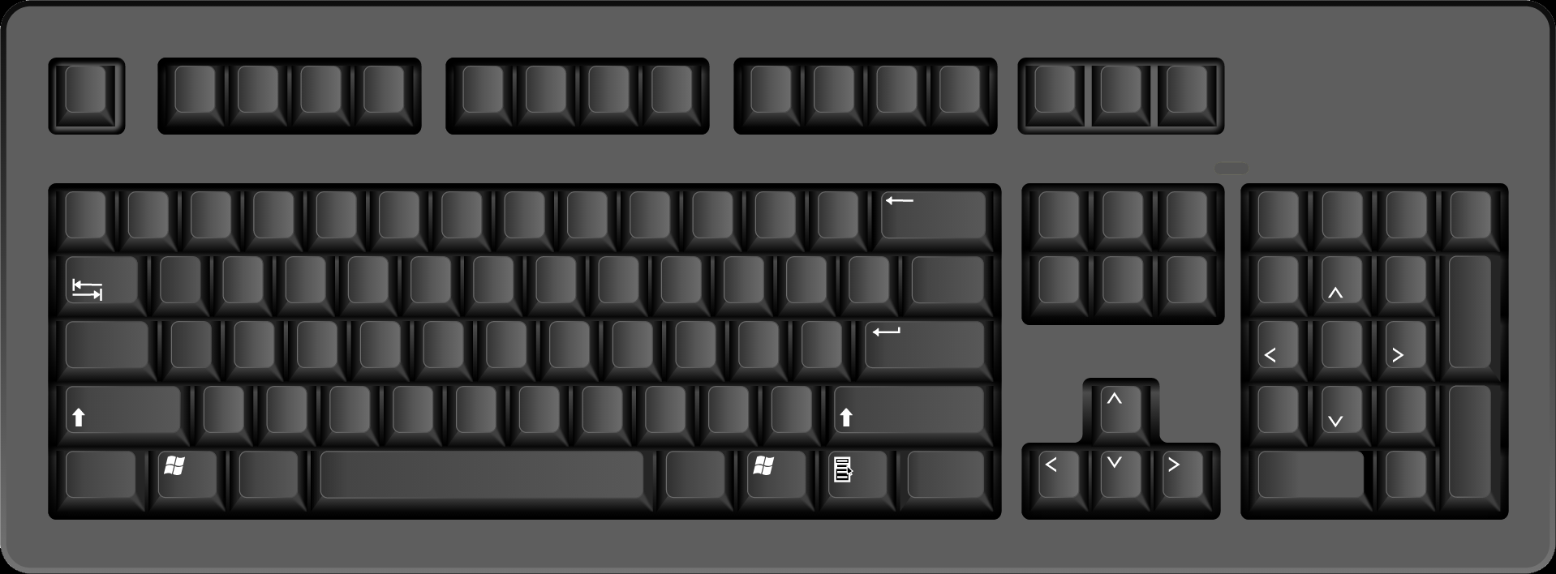

2. 게임 조작
L
R
1
2
3
4
W
A
S
D
Shift
Space
WASD - 이동
Shift - 달리기
1, 2, 3, 4, 5, 6 – 분대 명령 커맨드
Q - 분대원 추가
I - 인벤토리
E – 무기 장착
Left - 공격

Slide 5
3. 중점 연구 분야
툰 셰이딩
IOCP 사용한 서버 구현
비실사 렌더링의 기초
캐릭터의 만화적 표현
플레이어 간 안정적인 싱크
다량의 오브젝트 데이터 관리
해칭 렌더링
군집처리 + 유한 상태 기계
펜/잉크 느낌의 음영차이 표현
자연스러운 NPC 부대 이동
수묵화 렌더링
DB 연동
먹이 번진 듯한 두꺼운 선과 농담 표현
게임 데이터 저장 및 불러오기

Slide 6
4. 구성원 역할 분담
김병석
김지웅
오현호
클라이언트
클라이언트
서버
프레임워크 제작
프레임워크 제작
서버 연동
셰이더 프로그래밍
게임 UI
NPC 행동 패턴
툴 개발

Slide 7
5. 개발 내용
클라이언트
툰 셰이딩 | 단계별 음영 및 외각선 강조
해칭 렌더링 | 해치 패턴 맵을 혼합하여 표현해주는 방법 사용
스키닝 애니메이션 | 컴퓨트 셰이더를 통한 스키닝 애니메이션
최적화 | Frustum Culling을 통한 렌더링 연산 최적화
렌더 타겟을 통한 빛 연산 | 렌더 타겟을 여러 개로 나눠 빛 연산 최적화

Slide 8
5. 개발 내용
서버
IOCP 서버 구현 | 여러 클라이언트 간 싱크 조절 ○ 스트레스 테스트 △
자연스러운 NPC 부대 이동 | 군집 처리를 이용한 비포메이션 형태의 자연스러운 이동 X 벡터를 이용한 포메이션 형성 및 변환 △ 충돌체크 △
DB 연동 | 플레이어의 데이터 및 정보 저장 X

Slide 9
6. 문제점 및 보완책
클라이언트
문제점 | 보완책
수묵화 렌더링 | 스플라인을 이용한 검의 궤적 표현 후 쉐이딩을 통한 자연스러운 수묵 렌더링으로 전환
UI | UI를 구현 후 병합 실패
빛 연산 최적화 | Frustum Culling으로만 최적화 진행, Light의 공전 궤도를 구현 후 각도에 따른 빛연산 최적화 진행

Slide 10
6. 문제점 및 보완책
서버
문제점 | 보완책
충돌처리 | 기본적인 바운딩 스피어를 통해 임시구현 이후 AABB로 전환
군집 처리를 이용 비포메이션 형태의 자연스러운 이동 | 정렬 구현, 응집-분산 미구현 충돌처리 + 3가지 성질 + 랜덤 좌표
벡터를 이용 다양한 포메이션 형성 및 변환 | 하이폴리곤 + 최적화, 또는 로우폴리곤 변환 충돌처리 + 군집처리 + 더 많은 수의 npc

Slide 11
7. 역할 분담 및 일정
 |  | 1 |  |  |  | 2 |  |  |  | 3 |  |  |  | 4 |  |  |  | 5 |  |  |  | 6 |  |  |  | 7 |  |  | 8
김병석 | 툴 |  |  |  |  |  |  |  |  |  |  |  |  |  |  |  |  |  |  |  |  |  |  |  |  |  |  | 디버깅 및 테스트
 | 카메라
 | 오브젝트
 | 환경요소
 | 왜곡.굴절 셰이더
 | 해칭 렌더링
 | 수묵화 렌더링
 | 스플라인
 | 그림자
 | 이펙트
김지웅 | 레벨 디자인
 | 노멀 매핑
 | 파티클
 | 환경 셰이딩
 | UI
 | 테셀레이션
 | 미니맵

Slide 12
7. 역할 분담 및 일정
 |  | 1 |  |  |  | 2 |  |  |  | 3 |  |  |  | 4 |  |  |  | 5 |  |  |  | 6 |  |  |  | 7 |  |  | 8
오현호 | 서버 프레임 워크 |  |  |  |  |  |  |  |  |  |  |  |  |  |  |  |  |  |  |  |  |  |  |  |  |  |  | 디버깅 및 테스트
 | 플레이어 패킷
 | 유한 상태 기계
 | 분대 이동
 | NPC 관련 패킷
 | 충돌 체크
 | 서버 최적화 및 수정
 | DB 연동

Slide 13
8. 데모 시연
데모 시연

Slide 14
보류

Slide 15
1. 개요
사진
사진
자신의 부대원들을 통솔하며
직접 전투에 참여
사진
3인칭 시점
거점을 점령한다
비실사 렌더링을 기반
거점 점령
상대방의 영토를 빼앗는 전쟁
거점 점령
승리 조건
더 많은 거점을 점령한 팀

Slide 16
3. 중점 연구 분야
툰 셰이딩
수묵화 렌더링
음영을 단계별로 제한 음영 표현
캐릭터의 테두리를 살려주는 역광
물체의 지역적인 중요도를 강조하는 세일리언시
먹이 번진 듯한 농담 표현과 두꺼운 선
노멀 벡터, 라이트 벡터를 내적 > 선형보간 적용
선형보간한 결과 + 농담처리 결과
해칭 렌더링
IOCP 사용한 서버 구현
펜/잉크 소묘에서 객체의
음영차이를 표현하는 기법
해치 패턴 맵을 혼합하여 표현
자연스러운 NPC 부대 이동
DB 연동

